Slide 1
Implémentez un modèle de scoring
Mentor : Benoit Letournel
Rima Haddad

Slide 2
Contexte
La société financière « Home Credit » propose des crédits à la consommation.
pour des personnes ayant peu ou pas du tout d'historique de prêt.
Objectifs :
développer un modèle de scoring de la probabilité de défaut de paiement du client
étayer la décision d'accorder ou non un prêt à un client potentiel
transparence vis-à-vis des décisions d’octroi de crédit
… développer un dashboard interactif
Notes:
Transparence vis-à-vis des décisions d’octroi de crédit (demande des clients / valeurs de l’entreprise)

Slide 3
Plan
Problématique, jeu de données et interprétation.
Approche de modélisation.
Présentation du dashboard.
Conclusion.

Slide 4
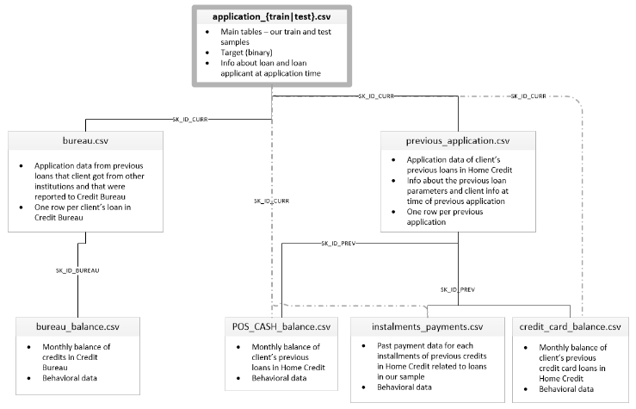
1. Problématique, jeu de données et interprétation
Nous disposons de plusieurs fichiers.
Ce diagramme montre comment toutes les données sont liées.
Données comportementales, données provenant d'autres institutions financières, etc.
Notes:
données comportementales, données provenant d'autres institutions financières, etc.

Slide 5
1. Problématique, jeu de données et interprétation
Dans ce travail, nous utilisons uniquement les données du fichier :
application_train
Nous nous tenons ainsi à un fichier qui devrait être plus maniable.
Cela nous permettra d'établir une base de référence que nous pourrons ensuite améliorer.

Slide 6
1. Problématique, jeu de données et interprétation
Présentation du jeu de données :
Nom du fichier | application_train
Nombre de lignes | 307 511
Nombre de variables qualitatives | 16
Nombre de variables quantitatives | 106
Description | des informations sur chaque demande de prêt chez Home Credit. Chaque prêt a sa propre ligne et est identifié par la caractéristique SK_ID_CURR. Les données de app_train sont livrées avec la TARGET indiquant 0 : le prêt a été remboursé ou 1 : le prêt n'a pas été remboursé.

Slide 7
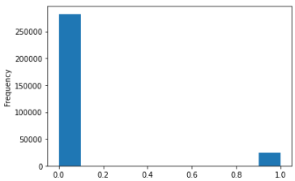
2. Approche de modélisation
2.1. Exploration des données(1/2) :
Examen de la distribution de la Target
0 ➔ 282 686
1 ➔ 24 825
Notes:
0 : le prêt a été remboursé.
1 : le prêt n'a pas été remboursé.

Slide 8
2. Approche de modélisation
2.1. Exploration des données(2/2) :
Examen des valeurs manquantes dans notre dataset.
Le dataframe séléctionné app_train possède122 colonnes.
Il y a 67 colonnes avec des valeurs manquantes.
Application du One Hot Encoding sur les variables catégorielles.
Training Features shape: (307 511, 246)
Anomalies dans les features
DAYS _BIRTH : pas d’anomalies
DAYS_EMPLOYED : il y a 55 374 anomalies que nous remplaçons par des NaN
Recherche des corrélations avec la TARGET
DAYS _BIRTH : est la feature la plus corrélée positivement avec la Target
EXT_SOURCE_1, EXT_SOURCE_2 et EXT_SOURCE_3 sont fortement corrélées négativement avec la TARGET
Recherche des corrélations entre les features
Il y a une forte corrélation positive entre les features EXT_SOURCE_1 et DAYS _BIRTH

Slide 9
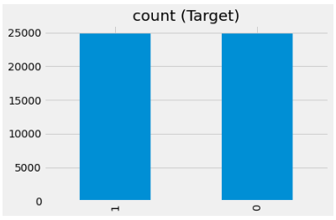
2. Approche de modélisation
2.2. Rééquilibrage des données de la TARGET :
Utilisation de la méthode Random Under- Sampling.

Slide 10
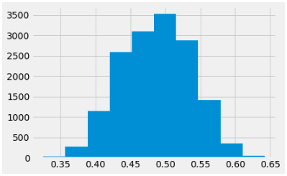
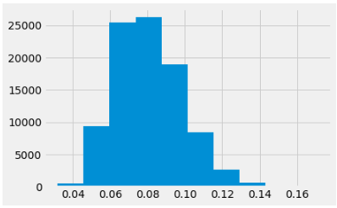
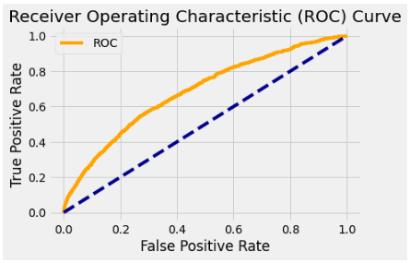
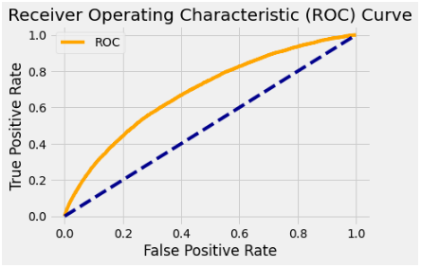
2. Approche de modélisation
2.3. Logistic Regression Model
Données réequilibrées | Données déséquilibrées
Distribution des prédictions | Distribution des prédictions
ROC_AUC = 0.68 | ROC_AUC = 0.69

Slide 11
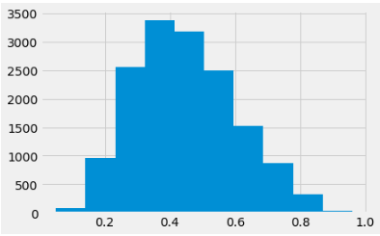
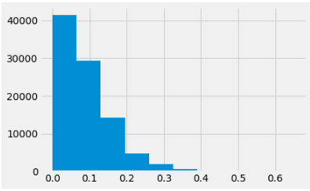
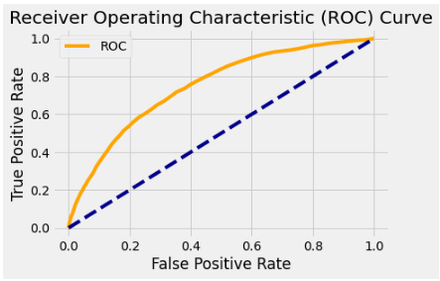
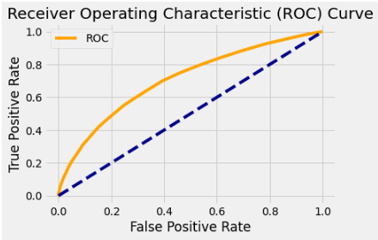
2. Approche de modélisation
2.4. Random forest Model :
Données réequilibrées | Données déséquilibrées
Distribution des prédictions | Distribution des prédictions
ROC_AUC = 0.75 | ROC_AUC = 0.71

Slide 12
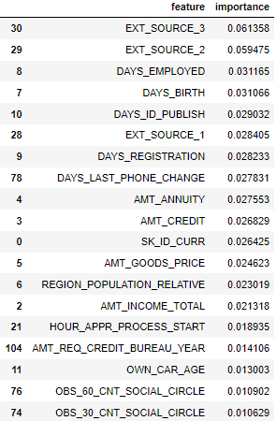
2. Approche de modélisation
2.5. Modèle final sélectionné :
Choix du meilleur modèle
➔ La métrique ROC_AUC ;
Modèle sélectionné :
Random Forest sur données réequilibrées
Features importances

Slide 13
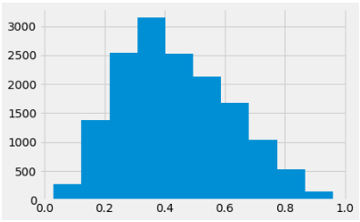
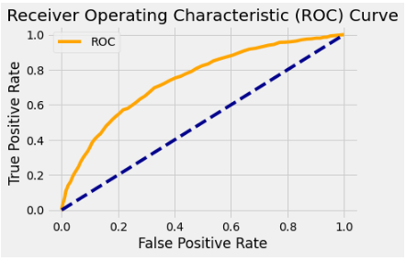
2. Approche de modélisation
2.6. Prédictions :
ROC_AUC = 0.74
Cross Validation (cv = 5) [0.73617504, 0.73417518, 0.73413836, 0.72955738, 0.73050529]

Slide 14
2. Approche de modélisation
2.7. Améliorations sur le modèle :
GridSearchCV
Grid Best Score
ROC AUC Score
param_grid | Meilleurs paramètres
bootstrap : [True, False], max_depth : [5, 10, 15, 20, None], min_samples_leaf : [1, 2, 4], min_samples_split : [2, 5, 10], n_estimators : [50, 100, 150, 200] | Bootstrap : True, max_depth : 15, min_samples_leaf : 4, min_samples_split : 10, n_estimators : 200
grid.best_score_ = 0.74
ROC_AUC = 0.75

Slide 15
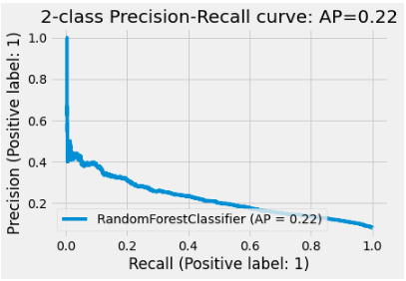
2. Approche de modélisation
2.8. Décision d’octroie du prêt :
Critère de décision : On veut détecter 90 % des clients qui ne remboursent pas : Precision = 0.11, Recall = 0.90 thresholds = 0.34
Si prédiction <= 0.34, alors le prêt est accordé Sinon, le prêt est refusé

Slide 16
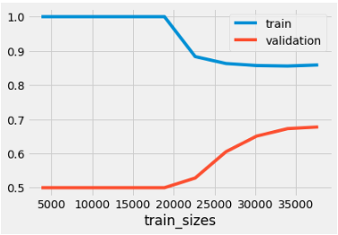
2. Approche de modélisation
Matrice de confusion
Courbe d’apprentissage
Seuil de classification par défaut (0.5) | Seuil de classification ajusté (0.34)
 | pred_0 | pred_1
0 | 9628 | 4512
1 | 400 | 836
 | pred_0 | pred_1
0 | 5253 | 8887
1 | 113 | 1123

Slide 17
3. Présentation du dashboard
Volonté de l’entreprise
Transparence
les clients sont de plus en plus demandeurs de transparence vis-à-vis des décisions d’octroi de crédit ;
cette demande de transparence des clients va tout à fait dans le sens des valeurs que l’entreprise veut incarner.

Slide 18
3. Présentation du dashboard
Objectifs :
Construire un dashboard interactif à destination des gestionnaires de la relation client
permettant d'interpréter les prédictions faites par le modèle ;
et d’améliorer la connaissance client des chargés de relation client.

Slide 19

3. Présentation du dashboard
Création de la web-app interactive
➔ Choix de l’outil : Streamlit
Streamlit est un framework open-source Python
Il permet de créer des applications web qui pourront intégrer aisément des modèles de machine learning et des outils de visualisation de données.

Slide 20
3. Présentation du dashboard
Avantages à utiliser Streamlit
Ce framework permet d’avoir des applications performantes
grâce à la mise en cache via une annotation
Il permet aussi de créer de belles applications web sans écrire du code HTML.

Slide 21
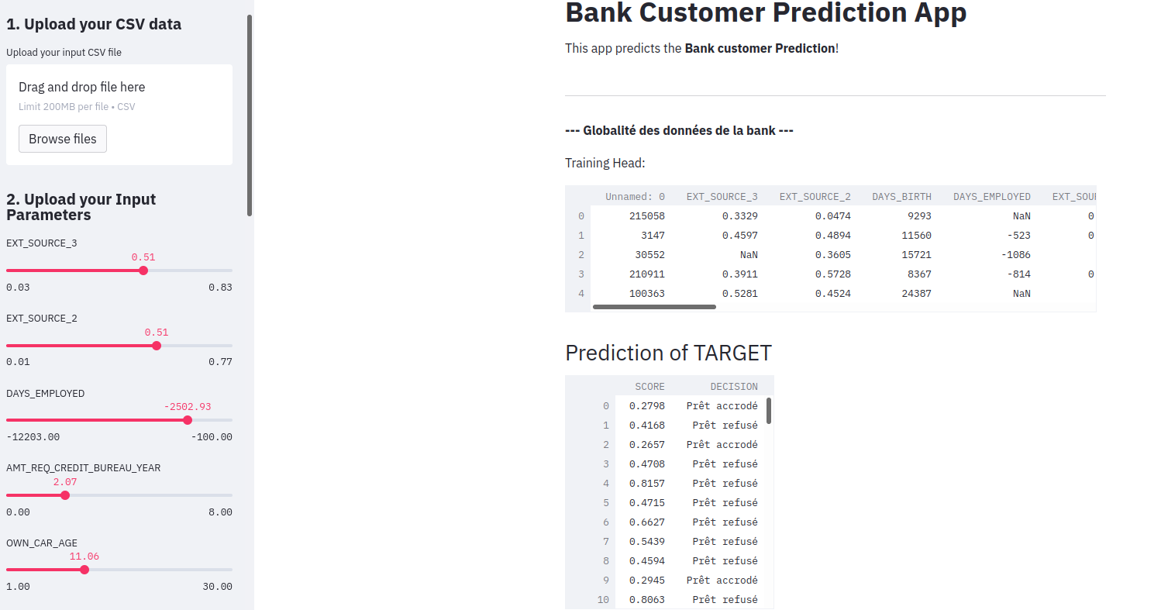
3. Présentation du dashboard

Slide 22
3. Présentation du dashboard
Toutes les transformations sur les données ainsi que le choix du meilleur modèle sont effectués dans le notebook, et exportés ;
Via pickle nous avons importé le modèle dans l’application, ainsi que les données résultantes sous format csv ;
Via l’annotation cache, nos données sont mises en mémoires cache afin d’éviter la redondance des calculs.

Slide 23
3. Présentation du dashboard
Notre dashbord
Permet de visualiser le score et d’interpréter ce score pour chaque client
de façon intelligible pour une personne non experte en data science.
Permet de visualiser des informations descriptives relatives à un client
via un système de filtre.
Permet de comparer les informations descriptives relatives à un client à l’ensemble des clients ou à un groupe de clients similaires

Slide 24
4. Conclusion
Nous avons modéliser la probabilités de risque de défaut de remboursement de prêt.
Notre modèle final est Random Forest qui utilise les 20 features les plus importantes et sur lequel nous avons utilisé le Random Under Sampling pour faire face au déséquilibrage des classes.
Nous avons réalisé un dashboard intéractif pouvant donner les prédictions et les intérpréations instantanément.
Notes:
Notre modèle permet de retrouver 90% des clients faisant défaut.

Slide 25
Merci ☺

Slide 26
ANNEXE

Slide 27
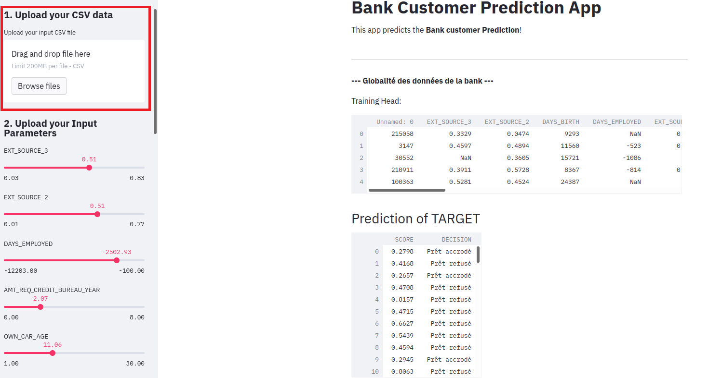
3. Présentation du dashboard
Notes:
En annexe

Slide 28
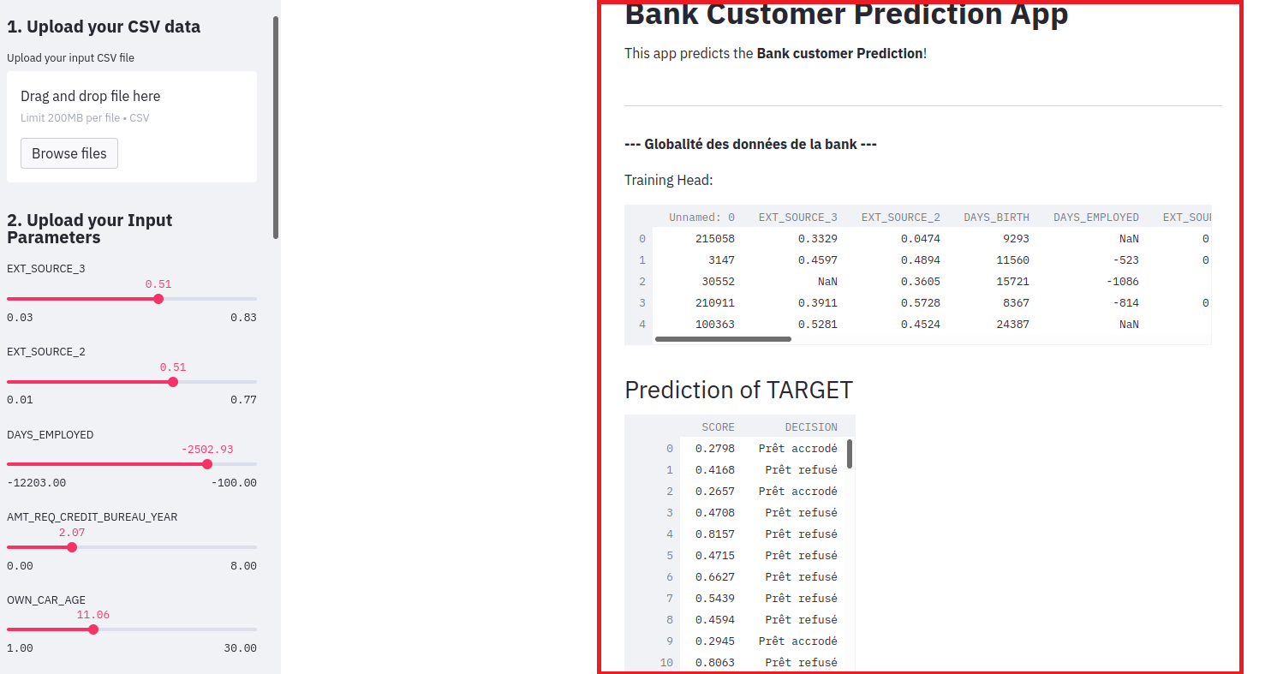
3. Présentation du dashboard
Notes:
En annexe

Slide 29
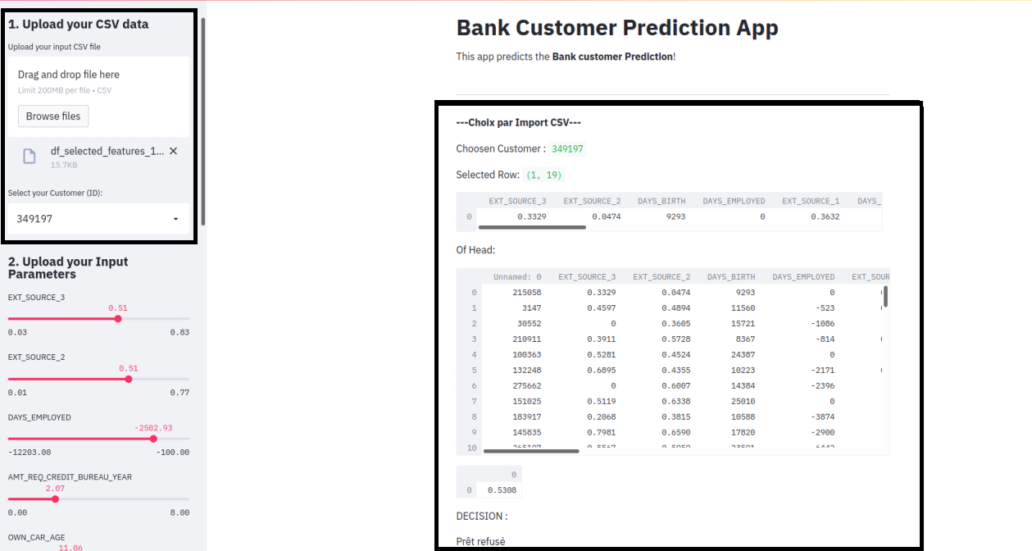
3. Présentation du dashboard

Slide 30
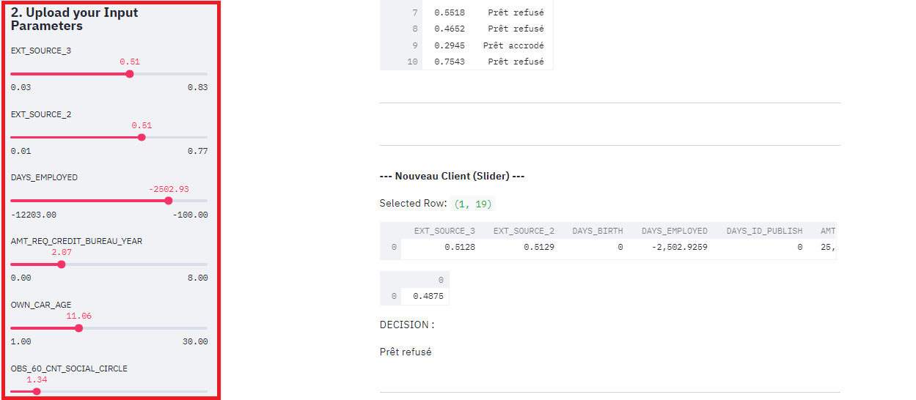
3. Présentation du dashboard

Slide 31
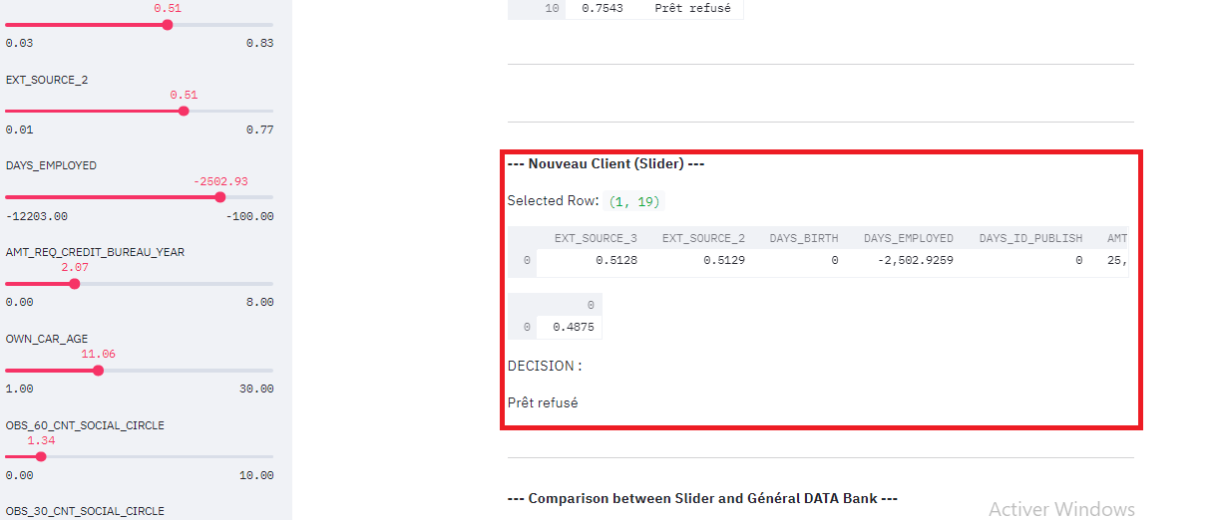
3. Présentation du dashboard

Slide 32
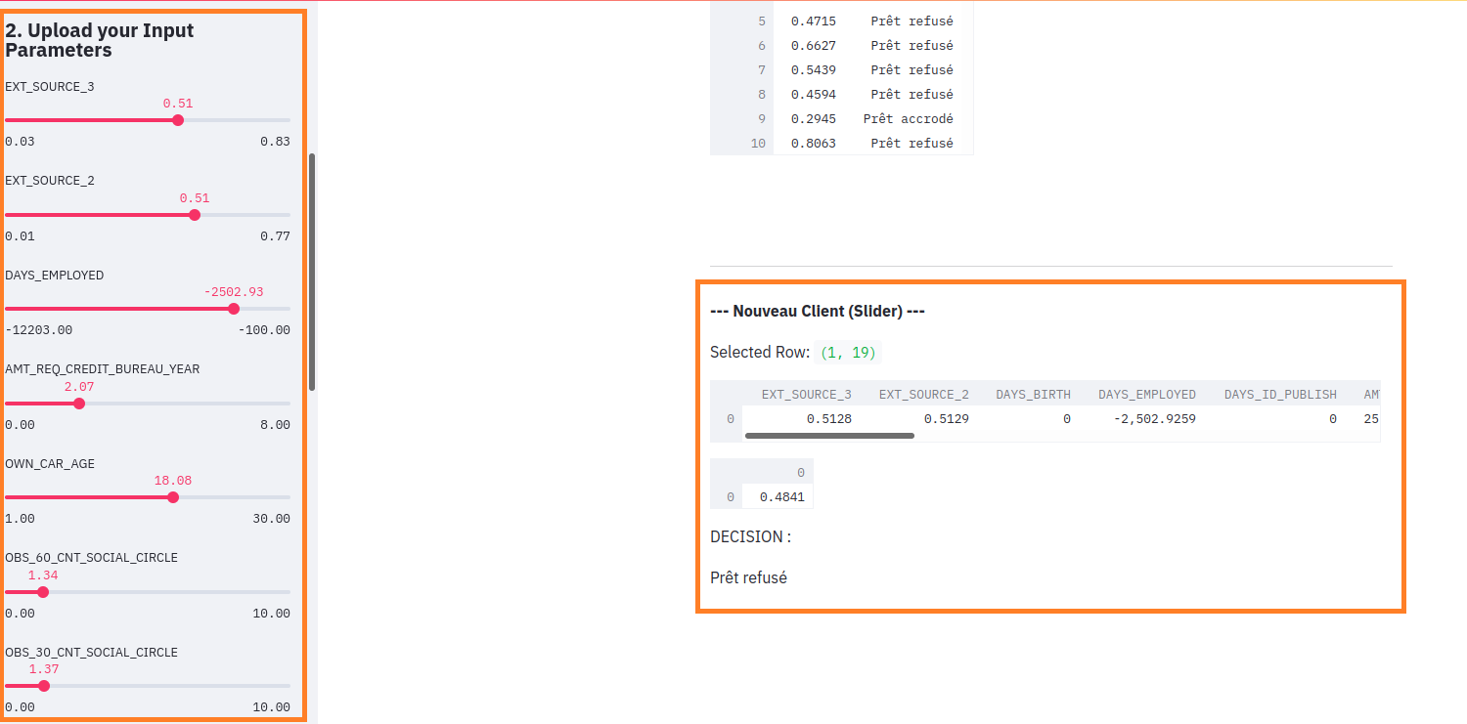
3. Présentation du dashboard

Slide 33
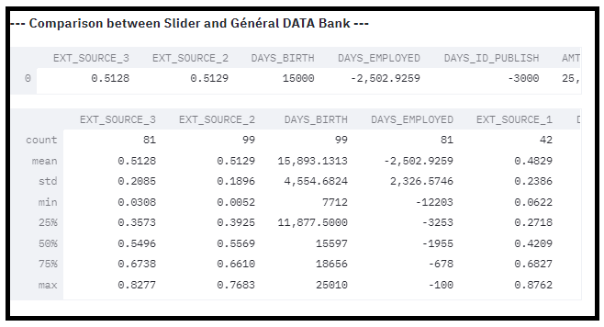
3. Présentation du dashboard

Slide 34
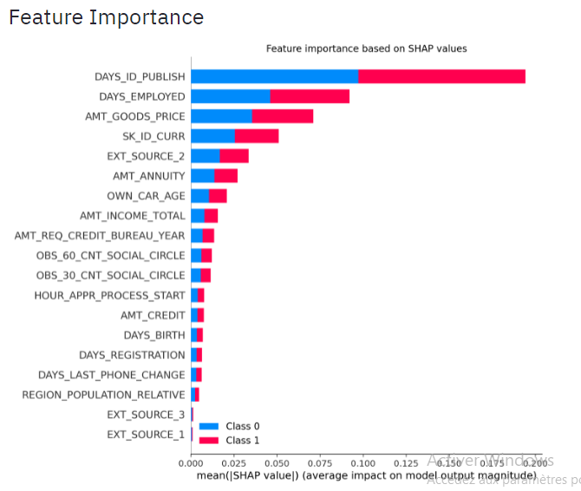
3. Présentation du dashboard
Notes:
Mettre en annexe

